Slide 2
Универсальная МФО с широким диапазоном ставок
Дата создания | Учредители
27 октября 2016 года | Министерство экономического развития и промышленности Иркутской области | Корпорация развития Иркутской области | Администрация Ангарского городского округа
Капитализация | Действующий портфель |  | Финансовые продукты
1 168,6 млн руб. | 582 займов | 1003,9 млн руб. | 22 финпродукта с базовой ставкой 5% годовых
Средневзвешенная ставка | Выдано в 2022 году
5,25% годовых | 326 займов | 855,9 млн руб.

Slide 3
Микрофинансирование СМСП и самозанятых
Подробнее о мерах поддержки и институтах развития ↓
Сайт Министерства экономического развития и промышленности Иркутской области | Сайт ЦОУ «Мой бизнес» в Иркутске | Сайт «Фонда микрокредитования Иркутской области»
irkobl.ru/sites/economy | mb38.ru | mfoirk.ru

Slide 4
Микрофинансирование СМСП и самозанятых
Преимущества кредитования в государственных МФО
кредитование с момента создания бизнеса | льготные ставки | отсутствие комиссий | короткие сроки принятия решения | привлечение комплекса мер господдержки
сертификация
инжиниринг
брендинг
маркетинг
микрозайм
консультационные услуги

Slide 5
Микрофинансирование СМСП и самозанятых
Субъекты МСП | Самозанятые граждане
микро-, малые и средние предприятия не более 250 работников выручка до 2 млрд руб. с даты регистрации прошло менее 12 месяцев | физические лица, не являющиеся индивидуальными предпринимателями с даты регистрации в ИФНС прошло более 3 месяцев
Займы от 50 тысяч до 5 млн руб. на 3 года под 2-11% годовых | Займы от 50 тысяч до 500 тысяч руб. на 3 года под 6% годовых

Slide 6
с 04.09.2023 года
ПРОГРАММЫ КРЕДИТОВАНИЯ
Универсальная МФО с широким диапазоном ставок
№ | Программа кредитования | Категория и вид деятельности СМСП | Сумма, тыс. руб. | Срок, лет | Ставка, % годовых
1 | Микрозаймы для предпринимателей киноиндустрии | СМСП, осуществляющие деятельность в сфере производства (распространения) кинофильмов, видеофильмов и телевизионных программ | 5 000 | 3 | 2%
2 | Микрозаймы для социального предпринимательства | СМСП, осуществляющие деятельность в сфере социального предпринимательства (согласно 209-ФЗ от 24.07.2007 г.) | 5 000 | 3 | 2,5%
3 | Микрозаймы для СМСП моногородов Иркутской области | Приоритетные виды деятельности | 5 000 | 3 | 2,5%
 |  | Деятельность в сферах производства, услуг | 5 000 | 3 | 3,5%
4 | Микрозаймы для победителей конкурсов | СМСП, занявший первое место в номинации или категории: регионального конкурса «Сделано в Приангарье» регионального этапа конкурса «100 лучших товаров России» конкурса «Предпринимательский прорыв года» | 3 000 | 3 | 3%
5 | Микрозаймы для исполнения государственного оборонного заказа | СМСП, заключившие контракт на поставку продукции в рамках государственного оборонного заказа | 5 000 | 3 | 3%
6 | Микрозаймы на производство, переработку и маркировку молочной продукции / минеральной воды | СМСП, осуществляющие: производство, переработку и маркировку молочной продукции производство и маркировку минеральной воды | 2 000 | 3 | 4%
7 | Микрозаймы на оплату услуг по разработке промышленного дизайна | СМСП, заключившие предварительный договор на оказание услуг по разработке промышленного дизайна с организацией / ИП из реестра промышленных дизайнеров Иркутской области | 2 000 | 3 | 4%

Slide 7
продолжение
ПРОГРАММЫ КРЕДИТОВАНИЯ
№ | Программа кредитования | Категория и вид деятельности СМСП | Сумма, тыс. руб. | Срок, лет | Ставка, % годовых
8 | Микрозаймы для приоритетных видов деятельности | Экспортеры Сфера туризма Сфера IT | 5 000 | 3 | 4%
 |  | Резиденты ТОСЭР и промпарков Сферы экологии и спорта Молодежное предпринимательство (лица до 35 лет)* | 5 000 | 3 | 5%
 |  | СМСП, осуществляющие деятельность в сфере производства, с/х и переработки, СПК | 5 000 | 3 | 5,5%
 |  | Самозанятые граждане | 500 | 3 | 6%
9 | Микрозаймы для начинающих предпринимателей | СМСП, начинающие осуществлять предпринимательскую деятельность* | 5 000 | 3 | 6%
10 | Микрозаймы для участников Центра кластерного развития | СМСП, являющиеся участниками территориальных кластеров ЦКР | 5 000 | 3 | 5,25%
11 | Микрозаймы для стандартных видов деятельности | СМСП, осуществляющие предоставление услуг**: На приобретение основных средств На любые предпринимательские цели | 5 000 | 3 | 8,5% 9%
 |  | СМСП, осуществляющие деятельность в сфере аренды и управления недвижимостью (ОКВЭД 68.20, 68.20.1, 68.32)** | 5 000 | 3 | 10%
 |  | СМСП, осуществляющие деятельность в сфере оптовой и розничной торговли | 5 000 | 1,5 | 11%
* для указанных категорий СМСП и осуществляющих деятельность в сфере розничной и/или оптовой торговли, микрозаем предоставляется на срок до 18 месяцев;
** для микрозаймов выдаваемых в рамках лимитов, срок займа ограничен 2 годами

Slide 8
продолжение
ПРОГРАММЫ КРЕДИТОВАНИЯ
Инвестиционные займы
№ | Программа кредитования | Категория и вид деятельности СМСП | Сумма, тыс. руб. | Срок, лет | Ставка, % годовых
12 | Инвестиционные займы | СМСП, осуществляющие деятельность в сфере промышленности, на приобретение основных средств: произведенных на территории РФ (импортозамещение) произведенных как на территории, так и не на территории РФ произведенных не на территории РФ | 10 000 | 5 | 3 % 4 % 5 %
3

Slide 9
Микрофинансирование СМСП и самозанятых
Требования к СМСП
Соответствие Федеральному закону № 209-ФЗ от 24.07.2007
кроме того: регистрация и осуществление деятельности на территории Иркутской области задолженность по начисленным налогам, сборам не более 50 тысяч руб. для СМСП и не более 10 тысяч руб. для самозанятых положительная кредитная история наличие достаточного и ликвидного обеспечения

Slide 10
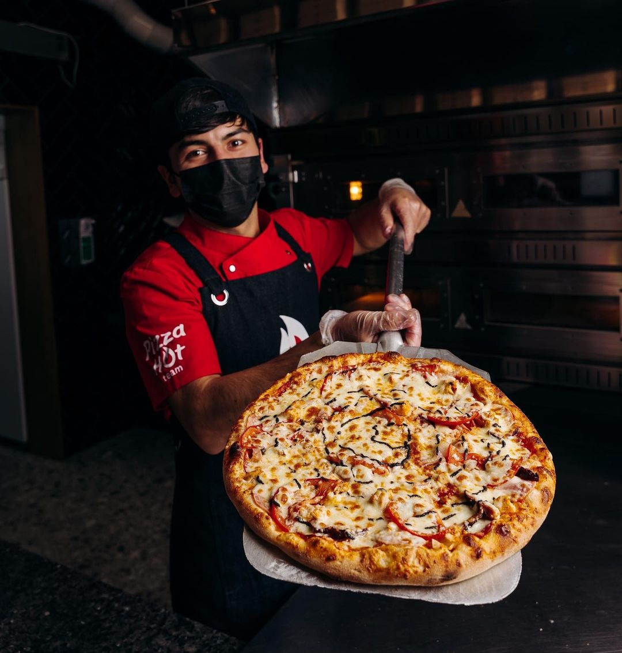
Микрофинансирование СМСП и самозанятых
Обеспечение договора займа
залог недвижимости залог транспортного средства поручительство физического или юридического лица поручительство ЦОУ «Мой бизнес»

Slide 11
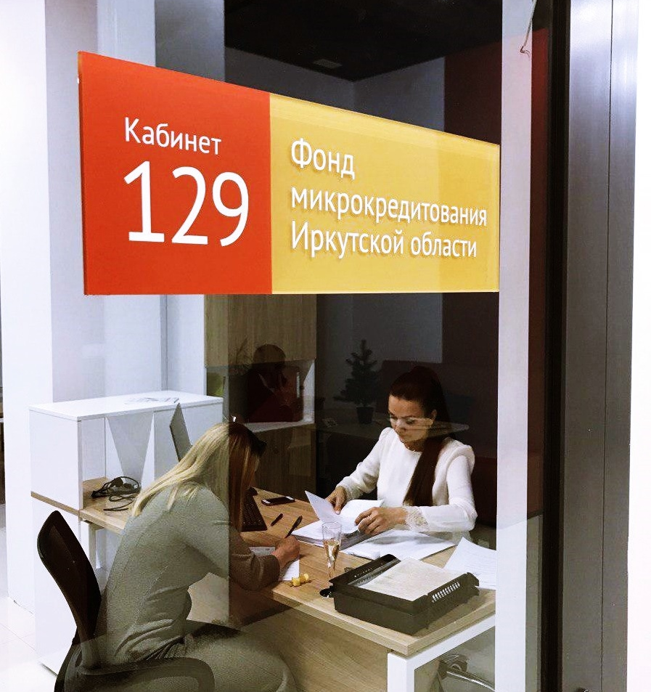
Микрофинансирование СМСП и самозанятых
Микрозаймы не предоставляются
кредитным организациям, страховым организациям (за исключением потребительских кооперативов) инвестфондам, НПФ, профучастникам РЦБ, ломбардам участникам соглашений о разделе продукции игорному бизнесу, нерезидентам РФ, добывающим и реализующим полезные ископаемые участвующим в процедуре несостоятельности (банкротства) имеющим отрицательную кредитную историю

Slide 12
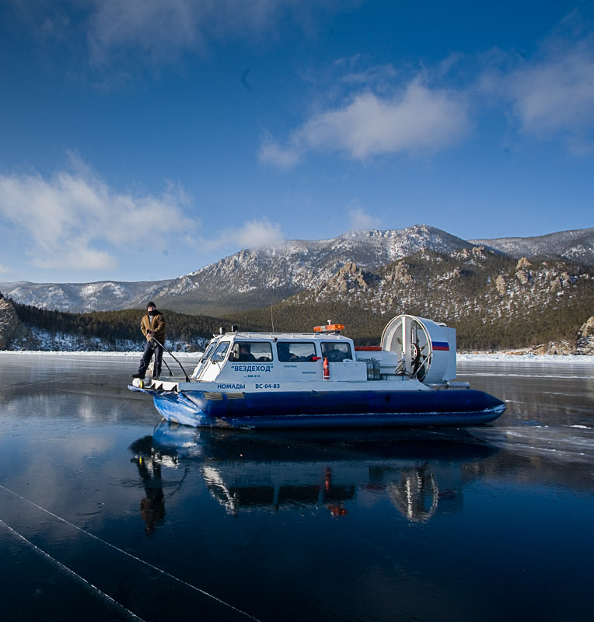
Микрофинансирование СМСП и самозанятых
Целевое подтверждение договора займа
Документы предоставляются в течение 60 дней после получения займа. К ним относятся: договоры; акты; платежные поручения; кассовые чеки; счета-фактуры; товарные накладные. Документы заверяются руководителем организации, проставляется печать.

Slide 13
Микрофинансирование СМСП и самозанятых
Подать заявку можно
ЛИЧНО ИЛИ ЧЕРЕЗ ПРЕДСТАВИТЕЛЯ В ФОНДЕ МИКРОКРЕДИТОВАНИЯ ИРКУТСКОЙ ОБЛАСТИ | ЛИЧНО ИЛИ ЧЕРЕЗ ПРЕДСТАВИТЕЛЯ В ОДНОМ ИЗ ОТДЕЛЕНИЙ МФЦ, ЦОУ «МОЙ БИЗНЕС» | НА САЙТЕ ФОНДА МИКРОКРЕДИТОВАНИЯ ИРКУТСКОЙ ОБЛАСТИ MFOIRK.RU
Порядок прохождения заявки
1-2 дня
2-5 дней
1-3 дня
1 день
60 дней
Срок займа
Консуль-
тация
Первоначальная проверка
Сбор документов
СМСП
Подача пакета документов в Фонд
Проверка документов на соответствие требованиям ФЗ, осмотр бизнеса, залога
Рассмотрение
заявки на Экспертном
совета
Перечисление денежных средств
Предоставление
в Фонд отчета
о целевом использовании
ВОЗВРАТ ЗАЙМА

Slide 14
Ольга Трофимовна Мосина,
директор микрокредитной компании
«Фонд микрокредитования Иркутской области»
8(3952) 43-43-29
a@mfoirk.ru

